Slide 1
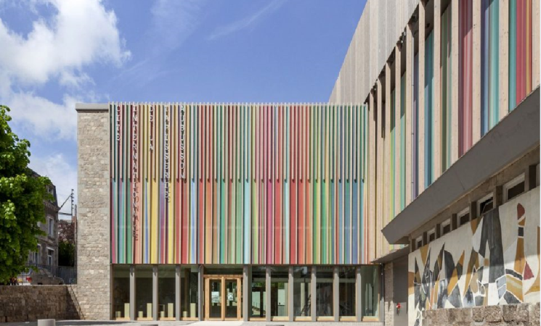
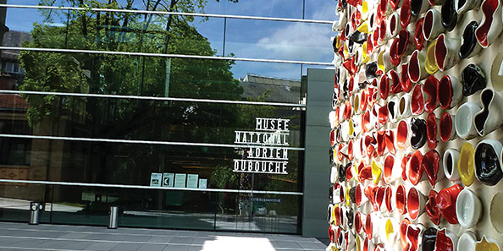
Séjour d’intégration CAP ATMFC « Limoges 2018 »
Île de Vassivière cité de la tapisserie Aubusson
L’île de Vassivière La « Cité de la Tapisserie »
à Aubusson
Le « Musée de la porcelaine Adrien Duché »
à Limoges
I

Slide 2
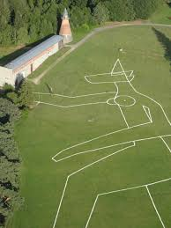
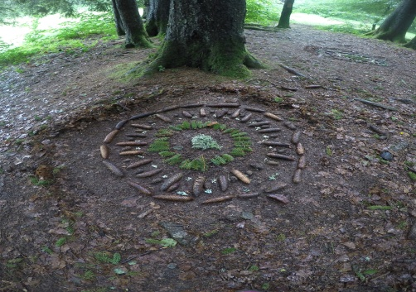
Mardi 2 octobre 2018
Départ du lycée à 7h :
direction le lac de Vassivière
en Limousin !
Découverte du « Centre international
d’art et du paysage » de Vassivière avec ses principales œuvres
Animations et création de
productions artistiques et
land art à partir de matériaux
trouvés sur l’île.

Slide 3
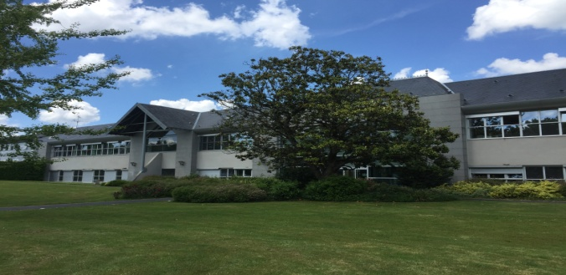
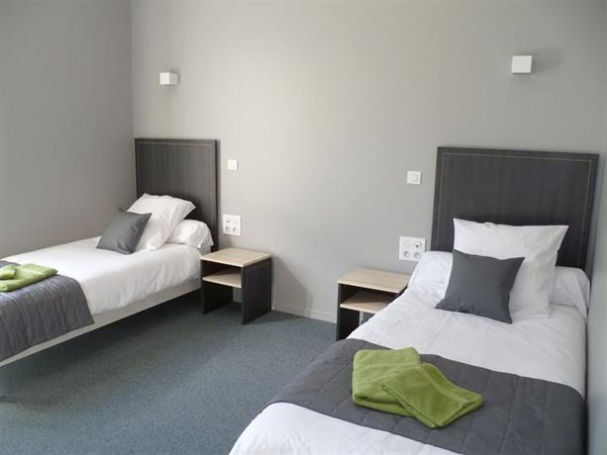
Mardi 2 octobre
Installation au centre
d’hébergement
« C.H.E.O.P.S. »
à Limoges

Slide 4
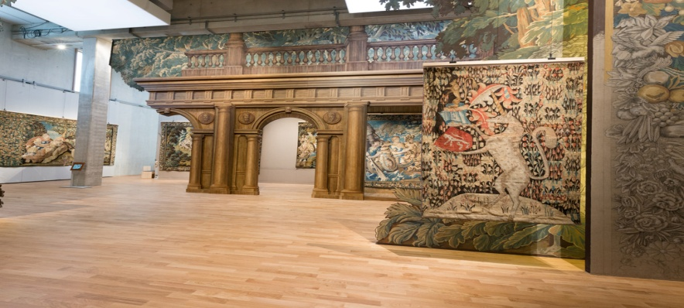
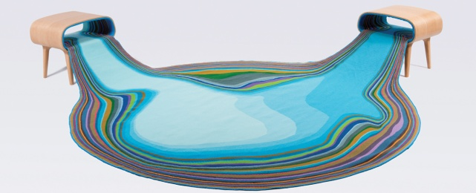
Mercredi 3 octobre
Journée à Aubusson dans le département de la Creuse.
Visite de la « Cité de la tapisserie
d’Aubusson pour découvrir
des œuvres classiques...
et plus contemporaines !
Animations et activités
sur le thème du « bestiaire fantastique »

Slide 5
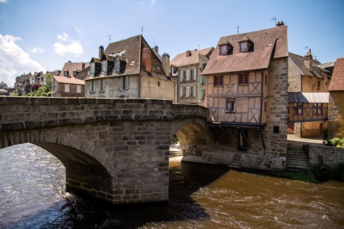
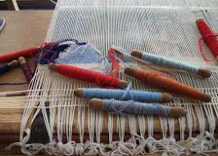
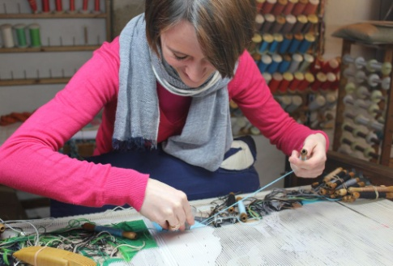
Mercredi 3 octobre
Rallye-découverte dans
la vieille ville d’Aubusson
Rencontre avec une tapissière professionnelle à la « Maison de la tapisserie »

Slide 6
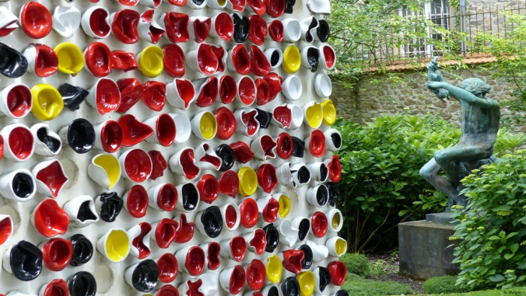
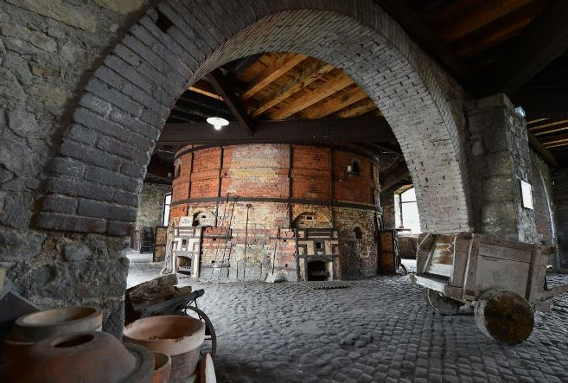
Jeudi 4 octobre
Visite du « Musée de la porcelaine
Adrien Dubouché » de Limoges
Animations et réalisation d’une œuvre artistique :
un « WALL PLATES »
(un mur d’assiettes)
Découverte du patrimoine
industriel de la porcelaine avec
la visite du « Four des Casseaux »

Slide 7
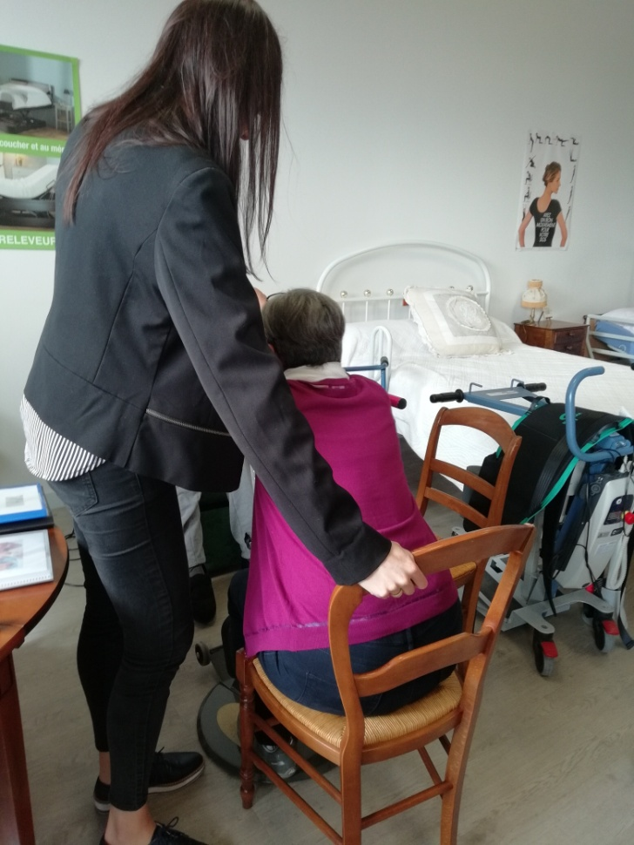
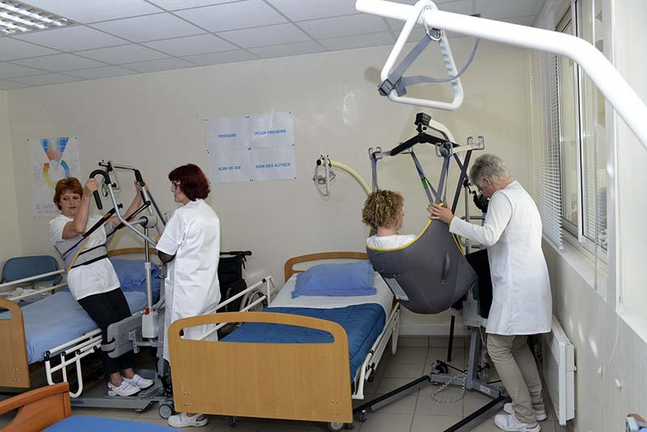
Jeudi 4 octobre
Sensibilisation au maintien à domicile
des personnes âgées :
- visite du « Pôle Aidants/Aidés »
de Limoges
- découverte de matériels et techniques
Retour à Cenon aux
environs de 20 heures.

